Slide 1
工程经济与伦理
梁合兰
计算机科学与技术学院

Slide 2
工程
工程经济与伦理
工程经济
工程伦理

Slide 3
教学安排
教材：邵颖红主编，《工程经济学概论》（第3版），电子工业出版社
《IT之火：计算机技术与社会、法律和伦理第5版》莎拉·芭氏（Sara Baase） 著，机械工业出版社
…
教学形式：以讲授为主，结合案例分析与课堂讨论。
考试：根据学生课堂参与和作业情况（10%)、期中（40%)和期末考试成绩(50%)综合评定学习成绩。

Slide 4
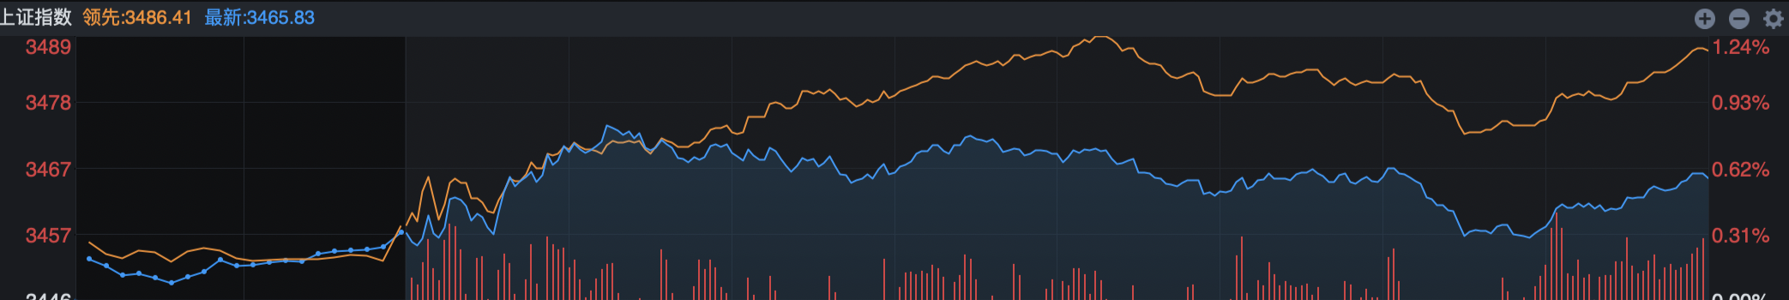
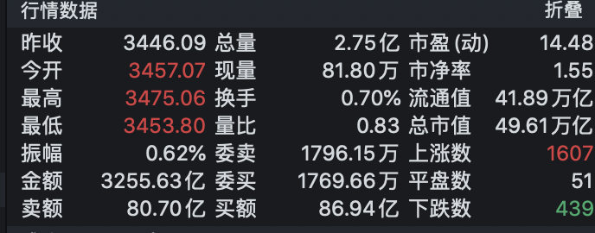
数字
2022年2月16日
Notes:
我们一起去股市转转
上证指数3465.83
最高：3475.06
成交：3255.63亿
换手0.70%
振幅0.62%较为平稳

Slide 5

数字
中国软件的2020年财务报告
  营业收入 7,408,151,562.49
  同期增长 27.30%
  每股收益 0.14
  同期上升 10.34
Notes:
74亿

Slide 6
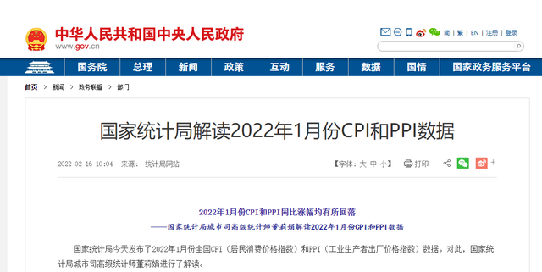
数字
2022年1月份
  CPI同比涨幅0.9%，环比上涨0.4%。
  PPI同比涨幅9.1%，环比下降0.2%。
邵颖红制作
Notes:
我们再去看看新闻
1.消费者物价指数（Consumer Price Index），又名居民消费价格指数，简称CPI。
2.生产价格指数（Producer Price Index，PPI）是衡量工业企业产品出厂价格变动趋势和变动程度的指数，是反映某一时期生产领域价格变动情况的重要经济指标，也是制定有关经济政策和国民经济核算的重要依据。
3生产者物价指数与CPI不同，主要的目的是衡量企业购买的一篮子物品和劳务的总费用。
CPI环比由降转涨，同比涨幅回落：同比一般情况下是本年第n月与过去某年的第n月比。同比发展速度主要是为了消除季节变动的影响，用以说明本期发展水平与同期发展水平对比而达到的相对发展速度。
环比，统计学术语，是表示连续2个统计周期（比如连续两月）内的量的变化比。、
1月份，各地区各部门持续做好春节前重要民生商品市场供应，居民消费价格总体平稳。
PPI环比继续下降，同比涨幅回落：1月份，煤炭、钢材等行业价格走低，带动工业品价格整体继续回落。

Slide 7

数字
Notes:
怎么样，头大吗？你一定知道这些数字重要
你们是不是更关心晚上吃什么？看什么电影？
经验告诉我们，大部分人都讨厌数字
工程经济学会让你不再对这些数字头疼

Slide 8
第1章 绪论
学习要点：
工程技术与经济的关系
工程经济学研究的主要内容和对象
工程经济学的理论基础和分析方法
工程经济学与相关学科的关系
工程经济分析的基本原则
Notes:
今天学习工程经济学绪论
工程经济学是一门重要的专业课程
通过课程学习可以有效培养和提高学生工程技术经济分析和评价的能力
下面我们从工程经济学。。。。等方面进行学习

Slide 9

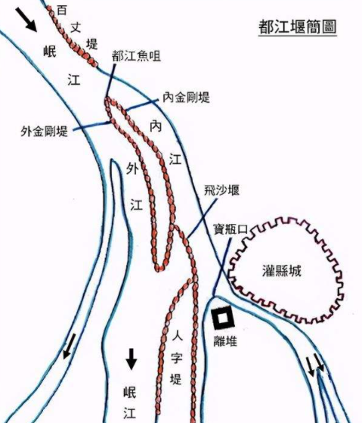
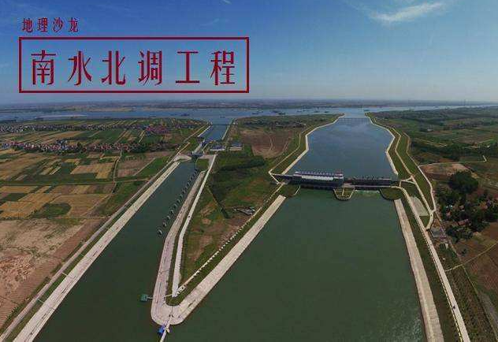
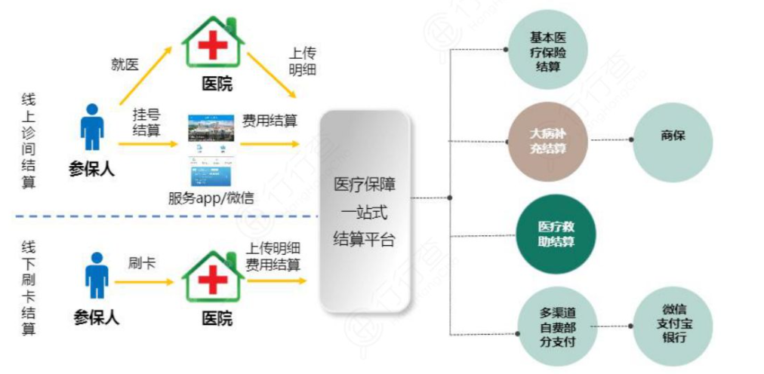
你能说出哪些词汇包括“工程”二字的吗？

Slide 10
1.1 工程技术与经济的关系
1.1.1 工程
工程：工程是指运用科学知识，开发用以造福人类的、经济地使用材料和自然力的方法，如土木工程、机械工程、交通工程、化学工程、采矿工程和水利工程等。
一项工程要能被人们接受，必须做到有效，即必须具备两个条件：
一是技术上的可行性
二是经济上的合理性
Notes:
在技术上无法实现的项目是不可能存在的，因为人们还没有掌握它的客观规律；
而一项工程如果只讲技术可行，忽略经济合理性也同样是不能被接受的。
人们发展技术、应用技术的根本目的，正是提高经济活动的合理性，这就是经济效益。
因此，为了保证工程技术更好地服务于经济，最大限度地满足社会需要，就必须研究、寻找技术与经济的最佳结合点，在具体目标和条件下，获得投入产出的最大效益。

Slide 11




思考
你能说出哪些词汇包括“经济”二字的吗？
Notes:
去餐厅吃饭，关心菜单价格

Slide 12
1.1.2 经济
“经济”是一个多义词，通常有四方面的含义：
经济是指生产关系.经济是人类社会发展到一定阶段的社会经济制度，是生产关系的总和，是政治和思想意识等上层建筑赖以建立的基础.
经济是一国国民经济的总称，或指国民经济的各部门，如工业经济﹑农业经济﹑运输经济等.
经济是指社会生产和再生产，即指物质资料的生产﹑交换﹑分配﹑消费的现象和过程.
经济是指节约或节省. 即包括对社会资源对合理利用与节约，也包括家庭生活的节约。
经济：在经济学中，经济的含义是从有限的资源中获得最大的利益。
Notes:
在工程经济学中，我们应用了节约的含义

Slide 13

1.1.3 工程技术与经济
工程技术与经济具有非常密切的关系.技术进步是经济发展的必要条件，人类社会的发展离不开各种技术手段的运用.而任何技术手段的运用，都必须消耗或占用人力﹑物力﹑财力等资源，需要考虑资源的合理分配，所以，在人类社会进行物质生产的活动中，经济和技术不可分割，两者相互促进又相互制约.
工程经济学的主要任务是研究技术和经济之间的合理关系，找出其协调发展的规律，促进技术进步和提高经济效益.
蒸汽机技术大幅降低了工业生产的成本，
生产成本降低的吸引力进一步推动了技术的优化
Notes:
1，经济发展是技术进步的动力和方向，而技术进步是推动经济发展、提高经济效益的重要条件和手段，经济发展离不开技术进步。
人类社会的发展，国民经济的增长，都必须依靠技术的应用和进步。
2.1，技术和经济是统一的，技术的先进性和其经济合理性是相一致的。
一般情况下，技术的发展会带来经济效益的提高，技术不断发展的过程也正是其经济效益不断提高的过程。随着技术的进步，人类能够用越来越少的人力、物力和时间消耗获得越来越多的产品和劳务。
2.2，但是，有时新技术缺少社会条件的经济适应性，与经济又是相矛盾、相对立的。
例如，有的技术在发达国家的社会综合条件下是先进的，但在发展中国家，电力、运输、原料质量，特别是技术管理水平与技术工人的操作水平等方面与新技术不协调、不适应，而使新技术发挥不出应有的经济效益。
此外，有的技术本身不算很先进，但在一定条件下采用时，经济效益却不错。这是因为任何技术的应用都必然受到当地、当时具体自然条件和社会条件的约束。
条件不同，技术带来的经济效益也就不同。随着条件的变化，技术的经济效益也会发生变化，原来经济效益不好的技术会变得较好，原来经济效益好的技术可以发展为更好或变得不好。

Slide 14
1.1.3 工程技术与经济
手段和目的
工程
经济
实现人们理想的手段
人们所追求、期待的目标
一方面工程中包含着经济，另一方面，经济必须依附于工程，工程的产生与建设具有明显的经济目的性。
Notes:
工程是实现人们理想的手段，经济是人们所追求、期待的目标，两者之间存在手段和目的的逻辑关系
一方面工程中包含着经济，经济的发展离不开各种技术手段的应用。
另一方面，经济必须依附于工程，经济发展是工程进步的动力和方向。
工程的产生与建设具有明显的经济目的性

Slide 15

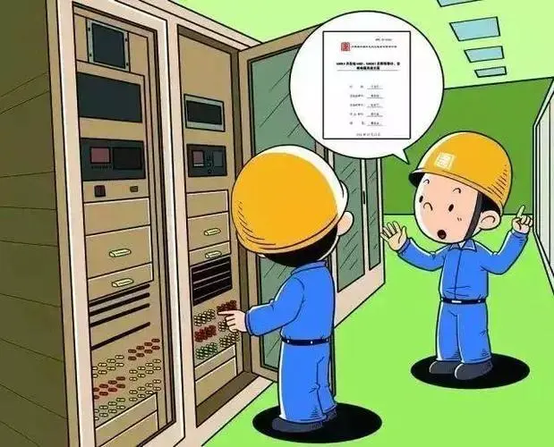
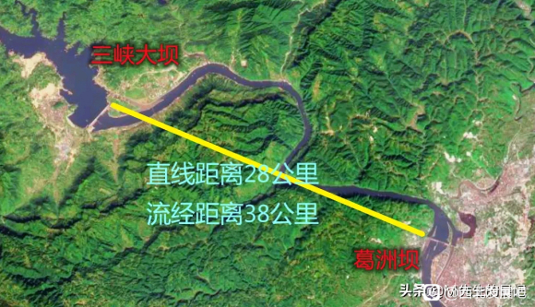
Notes:
在生产车间的你，想不想快点完工，找点下班

Slide 16
1.2工程经济学原理、研究对象和研究内容
1.2.1 什么是工程经济学
工程经济学：工程经济学是利用经济学的理论和分析方法，研究经济规律在工程问题中的应用，具体就是研究工程项目的效益和费用，并对此进行系统计量和评价的学科。
为什么需要工程经济学？
经济学的一个基本假定是资源具有稀缺性。由于资源稀缺，就要对资源进行合理配置，因此，需要对各种资源配置方案进行评价， 本学科的任务在于通过一定的判断标准选择恰当的方案。
Notes:
1.有关工程经济学的定义有很多种，归纳起来主要有以下几种观点：
① 工程经济学是研究技术方案、技术政策、技术规划、技术措施等经济效果的学科，通过经济效益的计算以求找到最好的技术方案。
② 工程经济学是研究技术与经济的关系，以期达到技术与经济最佳结合的学科。
③ 工程经济学是研究生产、建设中各种技术经济问题的学科。
④ 工程经济学是研究技术因素与经济因素最佳结合的学科。

Slide 17
1.有关工程经济学的定义有很多种，归纳起来主要有以下几种观点：
① 工程经济学是研究技术方案、技术政策、技术规划、技术措施等经济效果的学科，通过经济效益的计算以求找到最好的技术方案。
② 工程经济学是研究技术与经济的关系，以期达到技术与经济最佳结合的学科。
③ 工程经济学是研究生产、建设中各种技术经济问题的学科。
④ 工程经济学是研究技术因素与经济因素最佳结合的学科。

Slide 18
1.2.2 工程经济学的产生与发展
产生标志：1887年，美国的土木工程师亚瑟.惠灵顿出版了著作《铁路布局的经济理论》
我国工程经济学的研究和应用起步于20世纪70年代后期，其发展过程大致分为三个阶段，见表1-1.
Notes:
0.工程经济学的产生已经有100多年了
1.1930年，E.L.格兰特教授出版了《工程经济学原理》教科书，从而奠定了经典工程经济学的基础。
1982年，J.L.里格斯出版的《工程经济学》把工程经济学的学科水平向前推进了一大步。
近代工程经济学的发展侧重于用概率统计方法进行风险性、不确定性的新方法研究，以及对非经济因素的研究。

Slide 19
表1-1 我国工程经济学的发展过程
时期 | 学科阶段 | 发展状况
50年代初 | 雏形阶段 | 经济分析方法阶段.经济分析方法开始应用于工程技术汇总.
60年代初至70年代初 | 第一阶段 | 经济效果学阶段.经济分析方法在工程建设和许多领域得到广泛应用
70年代 | 第二阶段 | 停滞﹑涣散阶段
80年代以后 | 第三阶段 | 蓬勃发展阶段.工程经济学的原理和方法在经济建设的项目评价中得到系统﹑广泛的应用;学科体系﹑理论与方法﹑性质与对象的研究不断深入，形成了较完整的学科体系.
Notes:
现在，在项目投资决策分析、项目评估和管理中，已经广泛地应用工程经济学的原理和方法。

Slide 20
1.2.3 工程经济学的研究对象
工程经济学的研究对象是工程项目的经济绩效，即以工程项目为主体，研究各种工程技术方案的经济效益，通过对经济效益的计算，以求找到最优的工程技术方案，作为决策部门进行工程技术决策的依据。
Notes:
0.工程经济学研究采用何种方法才能正确评估工程项目的经济性，才能寻求到技术与经济的最佳结合点
1.项目指投入一定资源的计算、规划和方案并可以进行分析和评价的独立单元。
工程项目可以大到如三峡工程，也可以小到如某一设备的更新。
2.这些决策本质上是提出的设计或解决问题的方案产生的各类成本与效益或其他性能（反应时间、安全性、比重、可靠性等）之间的权衡。
工程经济学的任务就是以最经济的方式做出这种权衡。
例如，某水利工程带来防洪、航运等效益，但却带来环境的破坏，那么该水利工程是否该花巨资兴建呢?
又如，某企业发明了一种小型装置，可使传统汽车二氧化碳排放量减少30%，那么企业是否投产该装置呢?工程经济学能够给出答案。
工程师采用何种设计方案，企业是否实施一个新项目，政府是否建设一项新的公共工程，都应充分考虑工程的技术性及经济性。
一个不擅长工程经济分析的工程师就不是一个合格的工程师。

Slide 21
1.2.4工程经济学的研究内容
实践中经常碰到的工程经济问题主要有：
如何计算某方案的经济效果
几个相互竞争的方案应该选择哪一个
在资金有限的情况下，应该选择哪一个方案
正在使用的技术﹑设备是否应该更新换代
公共工程项目的预期效益多大时，才能接受其建设费用
遵从安全而保守的行动准则，还是从事能够带来较大潜在受益的高风险活动

Slide 22
工程经济学研究的主要内容包括以下方面：
1.2.4工程经济学的研究内容
（1）方案评价方法
研究方案的评价指标，以分析方案的可行性。
（2）投资方案选择
投资项目往往具有多个方案，分析多个方案之间的关系，进行多方案选择是工程经济学研究的重要内容。
（3）筹资分析
随着社会主义市场经济体制的建立，建设项目资金来源多元化已成为必然。因此，需要研究在市场经济体制下，如何建立筹资主体和筹资机制，怎样分析各种筹资方式的成本和风险。

Slide 23
1.2.4工程经济学的研究内容
（4）财务分析
研究项目对各投资主体的贡献，从企业财务角度分析项目的可行性。
（5）经济分析
研究项目对国民经济的贡献，从国民经济角度分析项目的可行性。
（6）更新分析
研究资产的更新问题，做出何时更换更佳的分析。
（7）风险和不确定性分析
任何一项经济活动，受各种不确定性因素的影响，都会使期望的目标与实际状况发生差异，可能会造成经济损失。为此，需要识别和估计风险，进行不确定性分析。

Slide 24
1.2.5 工程经济学的特点
工程经济学是工程技术和经济相结合的综合性边缘学科
工程经济学强调的是技术可行性基础上的经济分析。
工程技术的经济分析和评价与所处的客观环境关系密切。
工程经济学是对新技术的各种可行方案的未来“差异”进行经济效果分析比较的科学。
工程经济学所讨论的经济效果问题几乎都和“未来”有关。
Notes:
0. 工程经济学是工程技术和经济相结合的综合性边缘学科。因此，它具有边缘学科的特点，即具有综合性、系统性、可预测性和实践性等特点。工程经济学必须以自然规律为基础，但既不同于技术科学研究自然规律本身，又不同于其他经济科学研究经济规律本身，而是将经济科学作为理论指导和方法论。工程经济学的任务不是创造和发明新技术，而是对成熟的技术和新技术进行经济性分析、比较和评价，从经济的角度为技术的采用和发展提供决策依据。工程经济学也不研究经济规律，它是在尊重客观规律的前提下，对工程方案的经济效果进行分析和评价。
工程经济学具有如下特点：
1，2，3，4 P9
5，综上所述，工程经济学具有很强的技术和经济的综合性、技术与环境的系统性、方案差异的对比性、对未来的预测性及方案的择优性等特点。

Slide 25
1.3 工程经济分析的基本原则
1.资金的时间价值原则----今天的1元钱比外来的1元钱更值钱
2.现金流量原则----投资收益不是会计帐面数字，而是当期实际发生的现金流。
3.增量分析原则----从增量角度进行工程经济分析
4.机会成本原则----排除沉没成本，计入机会成本
5.有无对比原则----有无对比而不是前后对比。 “有无对比法”，即将有这个项目和没有这个项目时的现金流量情况进行对比，“前后对比法”，即将某一项目实现以前和实现以后所出现的各种效益费用情况进行对比
6.可比性原则——方案之间必须可比
7.风险收益的权衡原则——必须考虑方案的风险和不确定性
Notes:
0.觉得工程经济学很难学，本教材总结了5项基本原则供大家参考，如果读者能在今后的学习和工作实践中始终把握这些原则，将有助于做出正确的工程经济分析。
P10
4.机会成本原则——排除沉没成本，计入机会成本
4.1机会成本：企业投入一些自己拥有的资源，如厂房、办公楼、设备、人工等，因为是自有要素，故企业不允许未使用它们而发生任何实际支出，但这并不意味着自有要素的使用没有成本，将楼房出租或出售给其他企业就能够取得一定的收益，这种收益构成了企业使用自有要素的机会成本。
4.2 沉没成本是决策前已支出的费用或已承诺将来必须支付的费用，这些成本不因决策而变化，是与决策无关的成本。

Slide 26
1.3 工程经济分析的基本原则
8. 采用一贯的立脚点
9 .考虑所有相关的判据标准
10. 重新审视决策

Slide 27
工程经济分析的过程和步骤
1．问题定义
2．提出备选方案
3．估计经济效果
4．选择决策判据
5．分析和比较备选方案
6．选择最佳备选方案
7. 执行过程的监督与结果的后评价
Notes:
0.工程经济学的应用，即应用工程经济学原理和方法框架来实现工程经济分析，得出的经济结论将接着用于工程项目决策阶段，当然，要做出决策通常还需要其他角度的评价信息。
工程经济分析作为一种评价和决策过程，必须事前有缜密的设计，执行中有正确的技巧，事后有决策的结论。唯有如此，才能避免人为的不完整和不精确，避免人力和时间的浪费。
概括地说，工程经济分析的全过程可分为以下七个阶段。
1.1 通过调查研究来确定目标，确立满足需要对工作目标，是我们进行方案评价论证的基础。通过前期市场调查，寻找经济环境中显性和隐性的需求，由需求形成问题，由问题产生目标，然后依照目标去寻求最佳方案。
因此我们设定的目标要具体明确，而且要有长远的观点和全局观点，并且分清主次。
1.2 寻找关键要素，它是一个系统分析的过程，需要树立系统思想，综合运用各种相关学科的知识和技能。
2，提出备选方案，为达到已确立的目标，综合考虑县官制约因素，可以采取各种不同途径，提出多种可供选择的方案
3评价方案，首先要使不同方案具有可供比较的基础，其次将方案的投入和产出转化为统一的用货币表示的收益和费用，最终通过评价方案的数学模型进行综合运算，分析对比，从中选出最优方案
4，决策，决策的核心问题是通过备选方案经济效果的分析和比较，从中选择最满意的实施方案。决策对工程项目建设的效果具有决定性影响，因此要注意相关各方的信息沟通交流，否则决策的科学性和有效性会受到影响。

Slide 28
是不满足工程经济就足够了？
法律法规
安全性
伦理…

Slide 29
工程伦理
Engineering Ethics

Slide 30
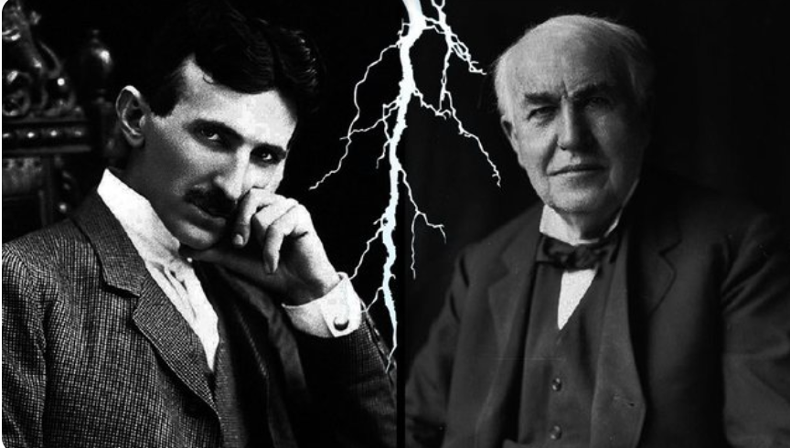
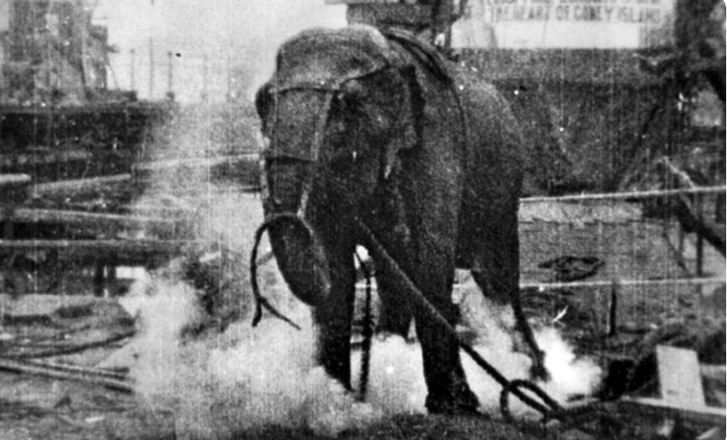
工程伦理
交流电和直流电的纷争：为什么爱迪生会输给特斯拉？

Slide 31
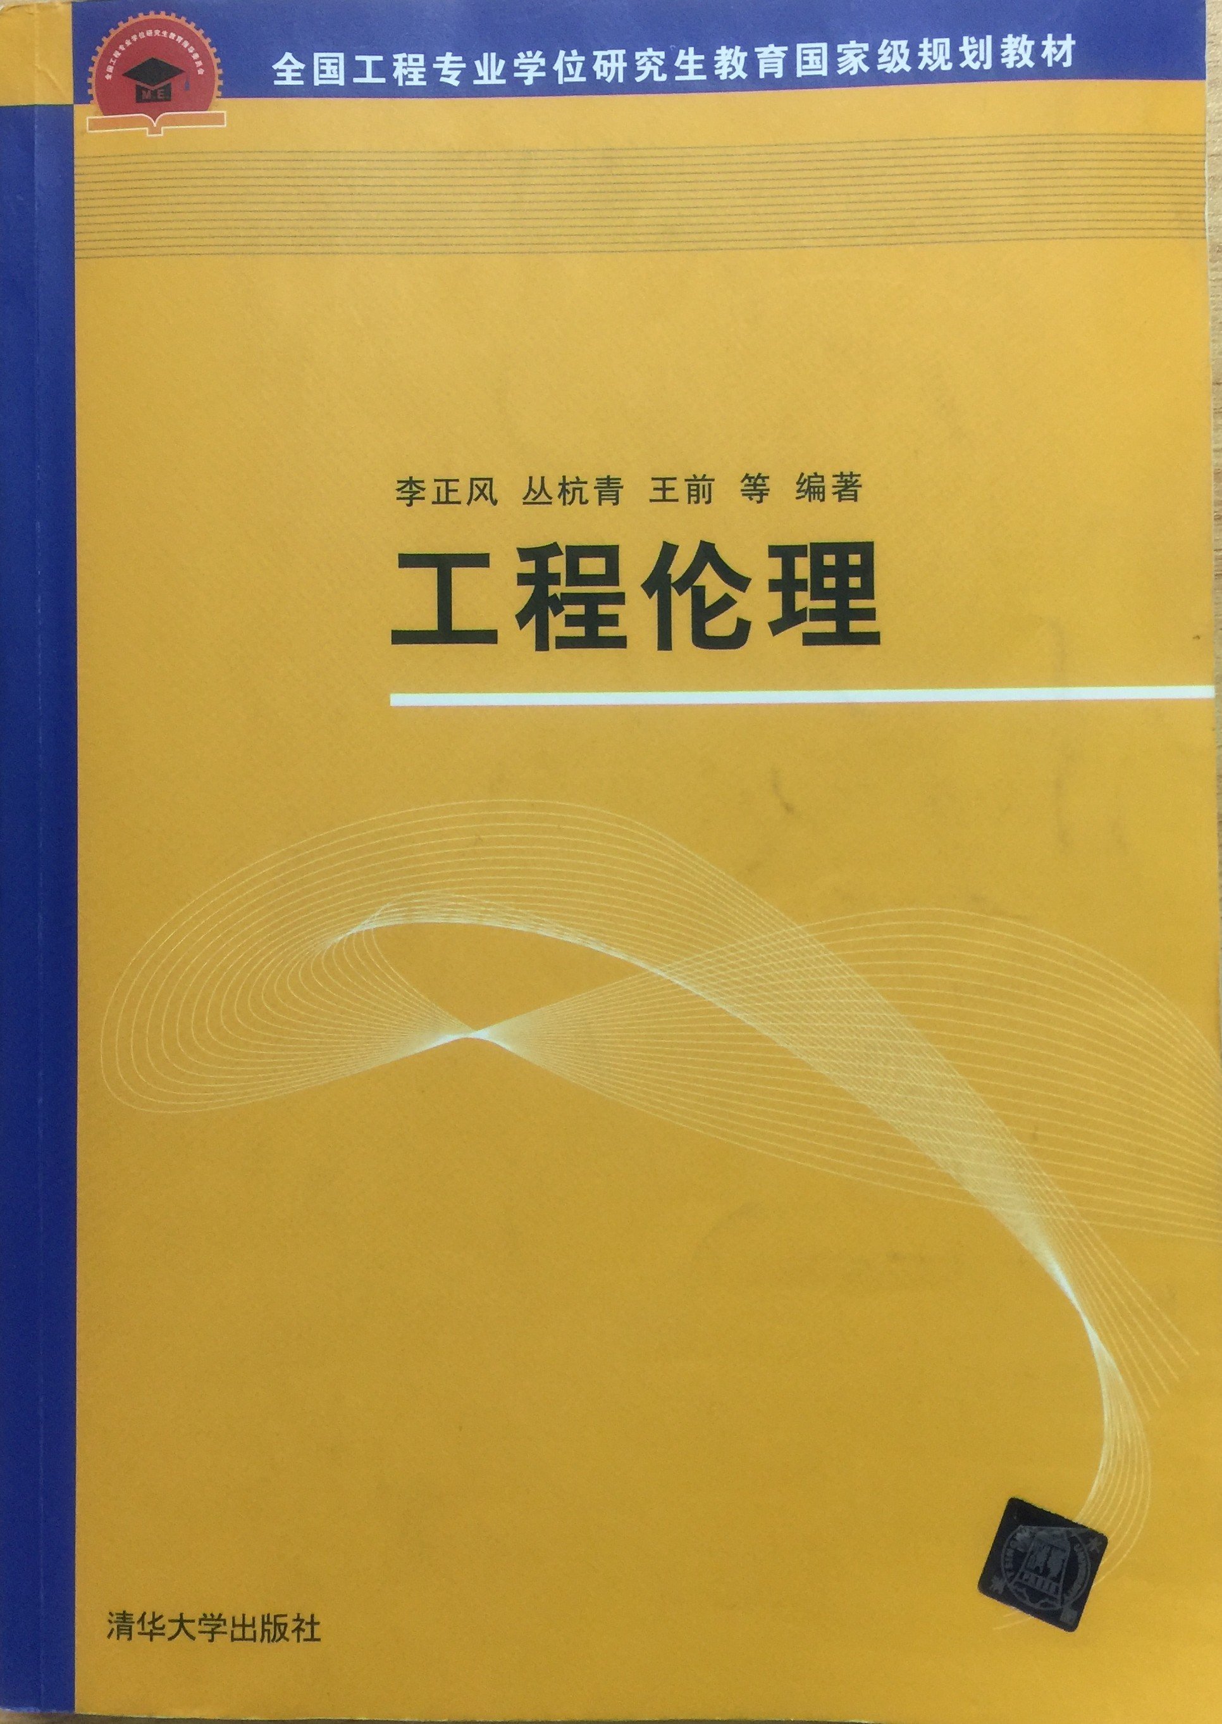
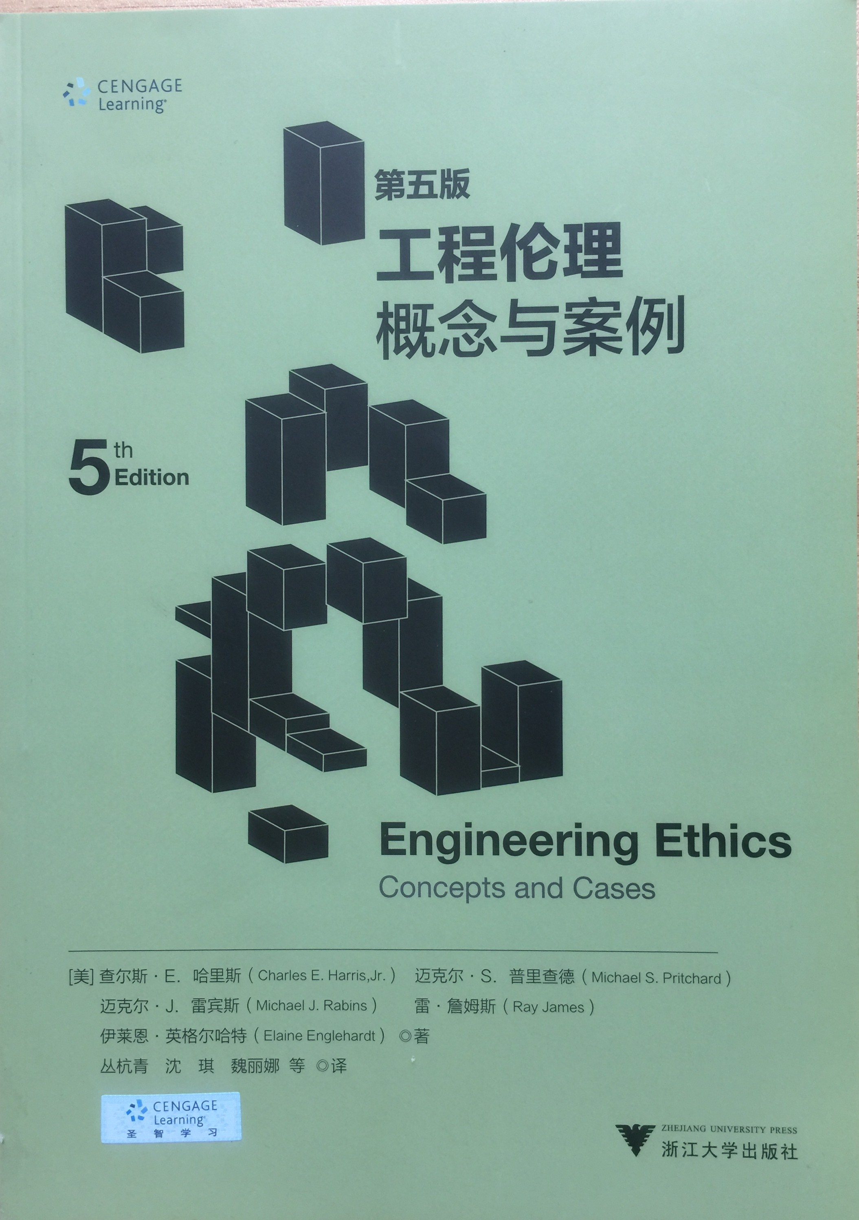

参考书目

Slide 32



















教学目标:意识-规范-能力“三位一体”
深入理解工程伦理相关概念和理论，培养学生的 工程伦理意识；
系统把握工程伦理的基本规范，掌握具体工程领 域的伦理规范要求；
全面提高工程伦理的决策能力，能够解决工程实 践中的复杂伦理问题。

Slide 33



课程学习意义
思想政治 理论课
工程伦理课
Notes:
听到工程伦理，同学第一个问题可能是：我们已经学习了政治思想理论课，为什么还要学习工程伦理
在中国思想政治教育和伦理道德具有密切的联系

Slide 34
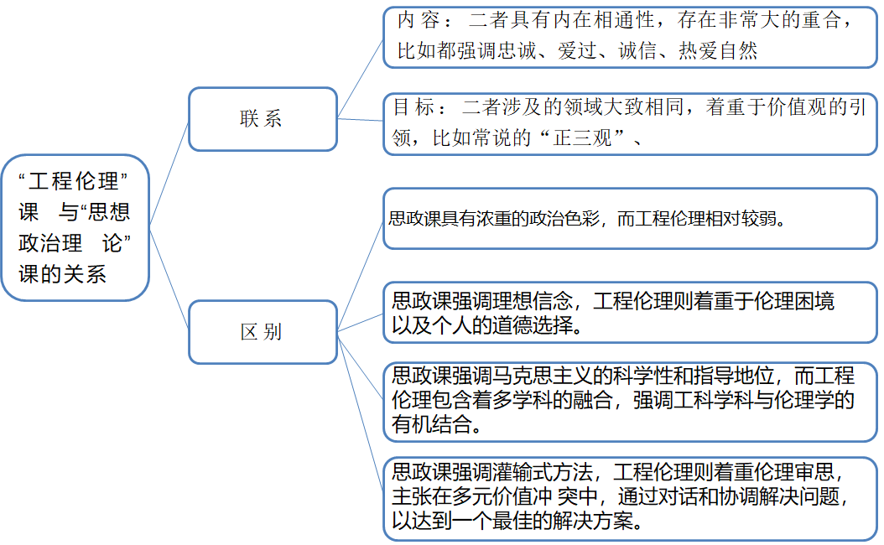
Notes:
在内容上来说，二者具有内在相通性，存在非常大的重合，比如都强调忠诚、爱过、诚信、热爱自然
在目标上来说，二者涉及的领域大致相同，着重于价值观的引领，比如常说的“正三观”、
但是两者还是具有一定区别的

Slide 35
课程学习意义
规范
法律
伦理
Notes:
那么大家的第二个疑问是，我们只要懂得了将来从事的工程领域的相关的法律就可以了，只要按照法律的规范去去就ok了

Slide 36
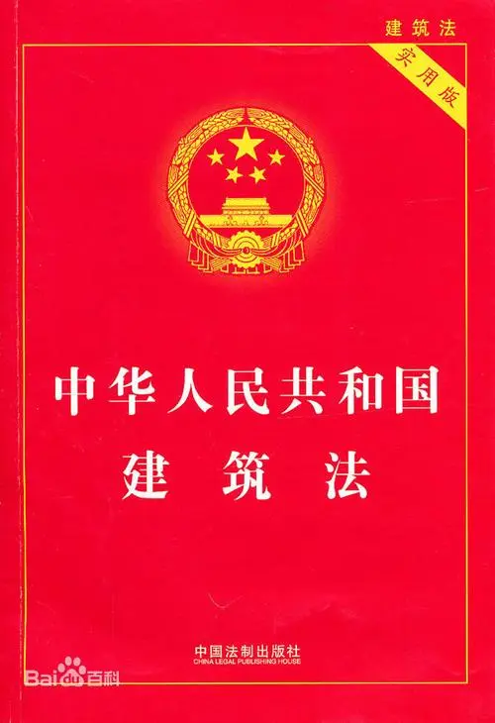



计算机犯罪法律在1977年《中华人民共和国刑法》中提到
Notes:
我国也出台了这个方面的法律，比如说

Slide 37
课程学习意义
道德提供法律规范体系的价值合理性根据
道德为法律提供人们遵守法律义务的义务这一前提
道德为（如专门机构、专门人才）实施法律规范提供必要的道德前提
法律规范是最基本的道德规范
道德在逻辑上优先于法律
Notes:
道德和法律都强调规范，不过一个强调的是强约束力，一个强调的是弱约束力
两个都会对社会秩序的维护都具有重要意义。
但在两者关系上：道德在逻辑上优先于法律，法律维护道德
之所以说道德在逻辑上优先于法律，它的理由在于一下几点
1，比如，我们经常会说良法和恶法，这个良和恶就是道德的属性问题
2，比如守法也是一种美德，是一个最起码的道德要求，如果我们连守法的道德意识都不具备，即使法律条纹再多，我们也无法防止恶

Slide 38
课程学习意义
伦理
法律
讲应当
讲必须
（must）
已然发生
事后制裁
（ought to be）
未曾发生
事前规范
Notes:
道德和法律的区别还在于以下几个方面：
1，道德讲的是。。。，法律讲的是。。。。
2，道德是未然的，也就说在事件发生之前做一个防范，它主要通过良心等等内在的道德心里来决定要不要做某件事情，也就是说它是自己对自己的一个审判。
而法律呢则是已经发生的，是相关部门对恶的一种制裁，所以法律总是滞后的，不可能穷尽所有的恶。
而且现在科学技术发展的这么快，许多问题已经超出了我们的想象，所以呢，法律在这个方面显然是不足的，而且即使有也可能存在一定的漏洞。
在没有立法之前，那么就会对一些伦理道德对恶的行为留下了非常大的空间，那么它就决定了防止恶的发生。

Slide 39

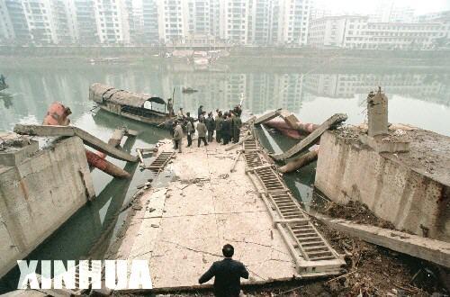
重庆彩虹桥坍塌引发的思考
彩虹桥:（工程风险伦理问题）
始建于1994年11月5日，
竣工于1996年2月16日，
垮塌于1999年1月4日，
建设工期1年零102天， 使用寿命仅两年零222 天， 坍塌造成40人遇难。
Notes:
事件起因：1999年1月4日18时50分，30余名群众正行走于彩虹桥上，另有22名驻綦武警战士进行训练，由西向东列队跑步至桥上约三分之二处时，整座大桥突然垮塌，桥上群众和武警战士全部坠入綦江中，经奋力抢救，14人生还，40人遇难死亡（其中18名武警战士、22名群众）。
事件原因：存在严重质量问题：从各方面调查取证和专家组技术鉴定的情况来看,在该桥的整个建设过程中,有关领导急功近利,有关部门严重失职,有关人员玩忽职守,工程立项,发(承)包,设计,施工,监理,验收等环节均严重违反了基本建设程序,且设计,施工主体资格均不合法,工程管理十分混乱,导致施工质量极为低劣,致使该桥建成时就是一座危桥.
属于工程风险伦理问题

Slide 40
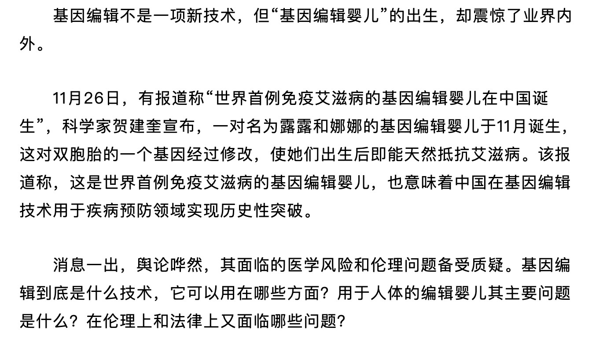
“人类首次基因编辑婴儿诞生 带来的是希望还是恐惧”
Notes:
大家都知道的基因编辑婴儿事件，也就是贺某人追求个人名利，蓄意逃脱监管的结果。其中既有法律的不健全，也有自己利用法律漏洞为自己谋私利的原因。

Slide 41
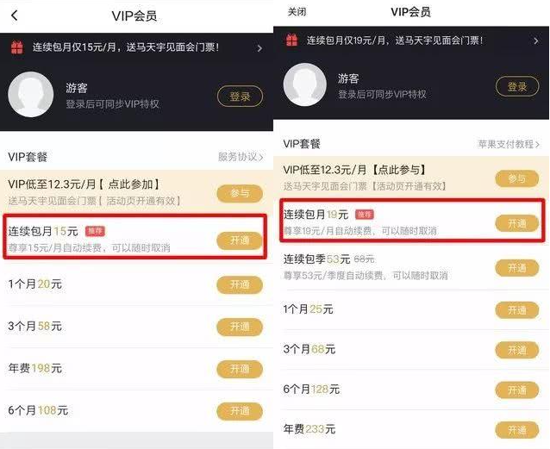
数据“杀熟”
指同一平台，同样的商品或服务，老客户看到的价格反而比新客户要贵出许多的现象。
使用不同品牌的手机
在不同的地理区域
…

Slide 42
徒法不足以自行
Notes:
所以只讲工程方面的法是不够的，我们还需要讲工程伦理

Slide 43
要求工程师们能够严格恪守相关行为规范，严格自律；
开展工程伦理教育有利于提升工程师伦理素养，加强工程从业者的社会责任, 使其能够在工程活动中意识到工程对环境和社会造成的影响，将公众的利益而非经济利益或长官意志放在突出的位置。
要求工程师们树立伦理思维
Notes:
而在现实生活中，因为工程技术的不成熟，以及工程师对自己行为后果的预期不全面，不足，那么工程所带来的恶果更是令人难以释怀。
比如严重的生态危机，比如严重的不公平，比如人道主义的问题。这些恶果的存在严重威胁到了人类的未来
要求工程师们
通过工程伦理教育的，强化工程师和其它工程从业者的社会责任，使其能够在工程活动中意识到工程对环境和社会造成的影响，将公众的利益而非经济利益或长官意志放在突出的位置。

Slide 44


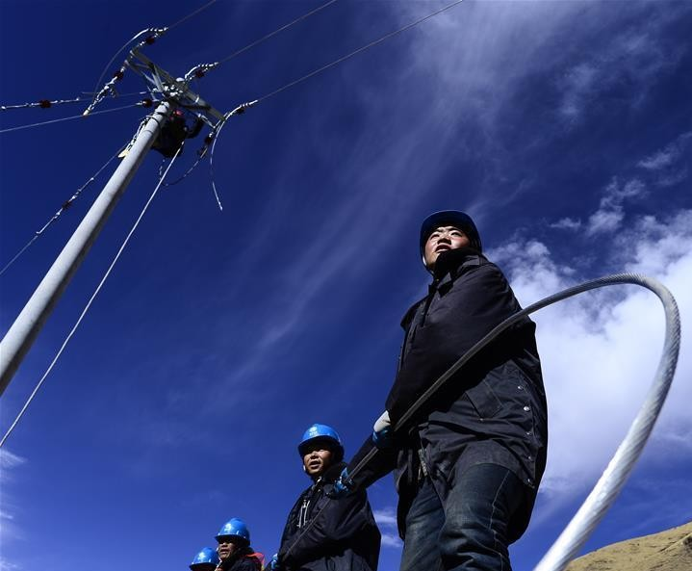
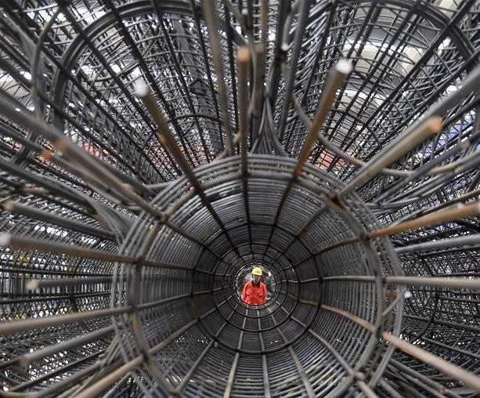

课程学习意义
工程大国
工程强国
Notes:
当代中国正在由工程大国向工程强国迈进
这个强不仅体现在技术的成熟性上，还体现在退伦理道德的关注及践行。
随着社会的发展，人们对美好生活有了更高的追求。
同时由于人们认知水平的提高，自主意识的增强，对工程的参与度扩大，

Slide 45
工程思维方式转变：必须将利益协商机制、透明公开机制、可持续发展理念引入到工程实践过程。
开展工程伦理教育有利于推动可持续发展，实现人与自然的协同进化。
开展工程伦理教育有利于协调社会各群体之间的利益关系，确保社会稳定和谐。
工程师：树立伦理思维同时也需要工程师们：敬畏生命、遵守公序良俗、践行工程伦理，自觉担负起对人类安全、健康和福利的责任
Notes:
1，要求以往的工程思维方式转变
2，要求工程师们

Slide 46


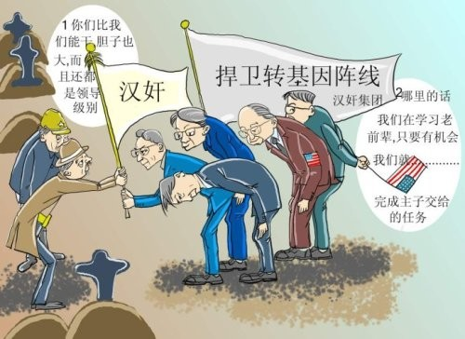
基因技术带来的挑战
基因编辑技术先驱Doudna亲述：伦理问题让我彻夜难眠
注：Jennifer Doudna， 美国加州大学伯克利分校化学与分子和细胞生物学系教授
Notes:
人类已经来到了可以决定生命进化的临界点，问题在于人类是否能带着责任心去使用这个可以帮助自己的新力量。即使出现了定制婴儿，在面临巨大的伦理挑战的情况下，我们也不得不承认，这项技术的潜力依然非常庞大，因为它可以治疗癌症、不治之症以及那些长期危害人类生命的疾病，它是能带来希望的技术。
考虑到科技的飞速发展，或许基因编辑会比我们想象地更快在医疗前线占有一席之地。但在此之前，在法律、制度与伦理的问题上，社会还需要有一个良性的平衡。而政府、企业和个人也需要提前思考该怎么准备，才能从容面对由这些变化所带来的未来社会。

Slide 47

Science：要隐私还是要科学？
欧洲“人类脑计划”：试图集成整个欧洲的医疗档案，以对成千 上万的患者数据进行研究。它的目标是通过生物学和临床医学的 模式来界定疾病，最终建立病变大脑的计算机模型，并预测疾病 的治疗效果。
但这项研究计划会关涉到公众的隐私权：要隐私还是要科学？

Slide 48
国内外工程伦理学研究与教育
美国：土木工程师协会（ASCE）伦理准则、全国职业工程师协会
（NSPE）伦理准则、电气和电子工程师协会（IEEE）伦理准则。 工程伦理学是美国很多大学工科学生的必修课。
日本：土木工程师的伦理准则、工程教育鉴定委员会(JABEE)
中国：台湾的中国工程师学会提出了中国工程师信条，并在高校 中开设了工程伦理课程。大陆近百所高校开设了“环境伦理学” 以及相近课程。
一所院校的工程学学科要想通过工程及技术教育认证委员会（ ABET）的认证，它就必须将教育规划中（工程伦理学纳入整个工 程ABET's Engineering Criteria 2000） 。

Slide 49
人类的工程实践不仅是一种改造自然的 技术活动，也是一种关涉人、自然与社会的
伦理活动。这成为“工程伦理”作为一门学 科建立和发展的现实背景。

Slide 50
工程伦理关注的是工程实践中出现的特 定伦理问题和伦理困境、通过践行并不断完
善伦理规范和规则来实现“有限的伦理目标 ”，为应对工程中出现的具体伦理问题提供指导。

Slide 51
工程伦理教育的目标
我们可以把工程伦理教育的目标概括为以下三个主要的方面。
第一，培养工程伦理意识和责任感。
第二，掌握工程伦理的基本规范。
第三，提高工程伦理的决策能力。

